Slide 1



Semaine 9
Retour sur les services
Documentation Maxime Pelletier et Valérie Turgeon

Slide 2
Services

Slide 3
Services
Un fichier .service.ts composé d’une classe qui permet de partager des données et méthodes entre plusieurs composants.
Permet de l’injection de dépendances !
⚾
🍆
🐎
🌭
💄
💣
🍉
myData.service.ts
contact.component.ts
Contient des données et / ou des méthodes
accueil.component.ts
Peut accéder aux données / méthodes et les exploiter
Peut accéder aux données / méthodes et les exploiter
💻
💻
🌭
🍆
🌭
💄

Slide 4


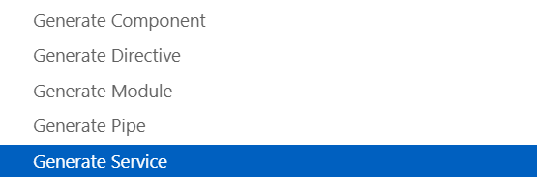
créer un service
Option 1 : Mode de vie intrépide
Taper la commande ng generate service nom_service
Cela crée 2 nouveaux fichiers dans le dossier de l’application :
Option 2 : Utiliser l’extension Angular Files
Clic-droit sur le dossier où l’on souhaite créer un service
Choisir « Generate Service ».
Le résultat est le même : on a nos 2 nouveaux fichiers.

Slide 5
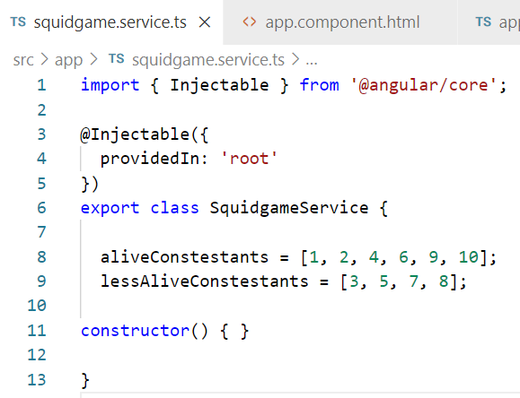

Injecter une dépendance via un service
Étape 1 : Créer le service et y stocker les données à injecter.
Si ces données seront utilisées par un seul composant de l’application, le service est moins indispensable.
La mention @Injectable vient automatiquement avec un service
👅
Slurp
Données à injecter

Slide 6
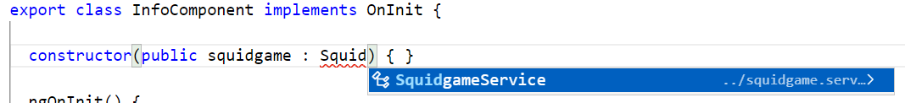
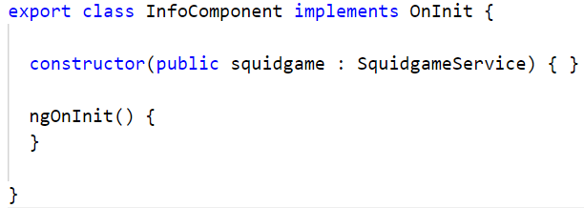
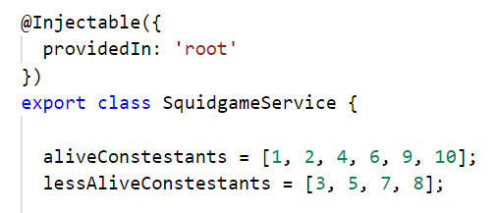
Injecter une dépendance via un service
Étape 2 : Passer le service en paramètre au constructeur du composant
Le composant « Info » aura accès aux deux listes. (Pour les afficher, modifier, etc.)
this.squidgame.aliveContestants
this.squidgame.lessAliveContestants

Slide 7
Injecter une dépendance via un service
Cette dépendance (le service) peut être injectée à autant de composants que nécessaires.
Ces composants se partagent les mêmes structures de données et que les modifications faites sur les données soient synchronisées pour toute l’application.
On ne crée pas plusieurs copies des mêmes données, seulement des nouvelles références vers ces données.
Mettre le service en paramètre au constructeur est suffisant ?
C’est Angular qui gère tout: instancier le service et de le passer aux composants qui le demandent.

Slide 8
Services
Les services ne servent pas qu’à regrouper des données.
permettent aussi de regrouper des fonctions ou des morceaux de logique utilisées par plusieurs composants. Exemples ...
Un service qui dispose de fonctions qui permettent de faire des requêtes HTTP utilisées par plusieurs composants.
Un service qui fait des calculs utilisés par plusieurs composants.
Un service qui permet de valider le format ✔ de certaines données avant de les envoyer côté serveur.
Dans tous les cas, le fonctionnement est le même : on peut injecter en dépendance le service aux composants qui ont besoin des données / fonctions que le service propose.
Objectif: éviter la duplication de code / de données et de mieux structurer notre application.

Slide 9

Services et requêtes HTTP
Comme les services sont appropriés pour fournir des fonctions qui font des requêtes HTTP à la place du composant, comment peut-on migrer une requête HTTP d’un composant à un service.
C’est d’autant plus pertinent si plusieurs composants utiliseront une ou plusieurs requêtes HTTP similaires !
Composant 💻
Service 🔧🧰
Requête HTTP
C’est l’heure d’une grande migration

Slide 10
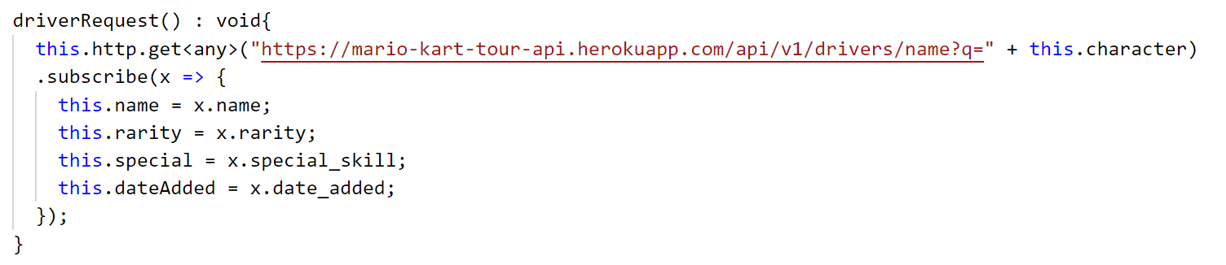
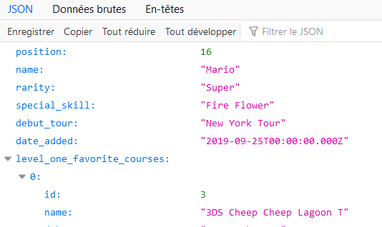
Migration d’une requête HTTP de composant à service
Exemple : Une méthode de AppComposant qui fait une requête HTTP pour récupérer des informations sur un conducteur de Mario Kart Tour.
Objet JSON
Migrer la requête HTTP dans un service car plusieurs composants utilisent cette requête.
https://mario-kart-tour-api.herokuapp.com/

Slide 11
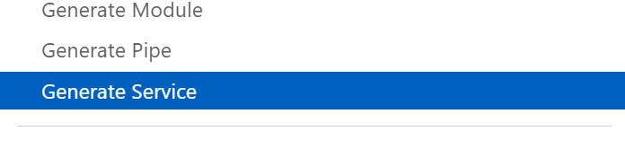
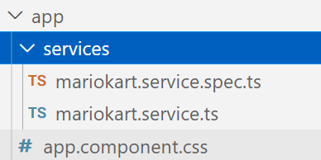
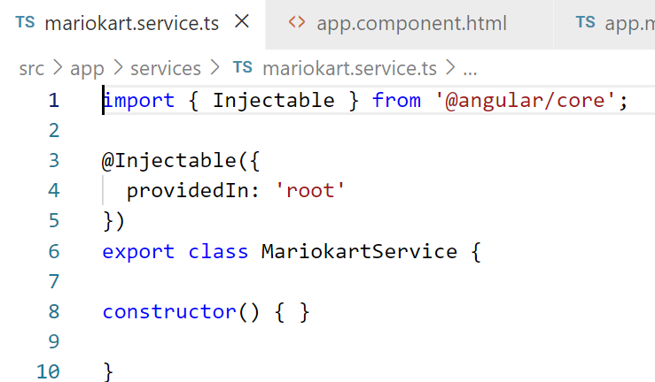
Migration d’une requête HTTP de composant à service
Étape 1 : Créer un nouveau service si nécessaire
Code de base déjà présent à la création du service
Ranger les services tant que la manière d’ordonner les fichiers est cohérente et consistante.

Slide 12
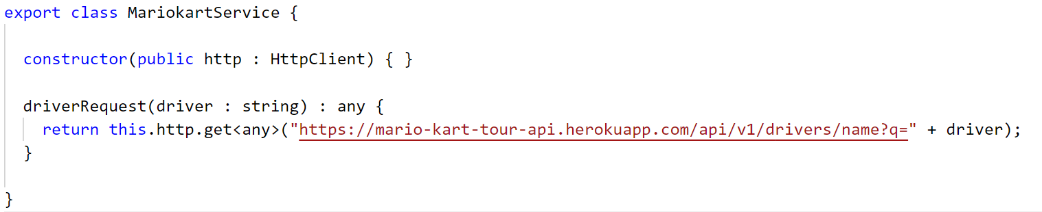
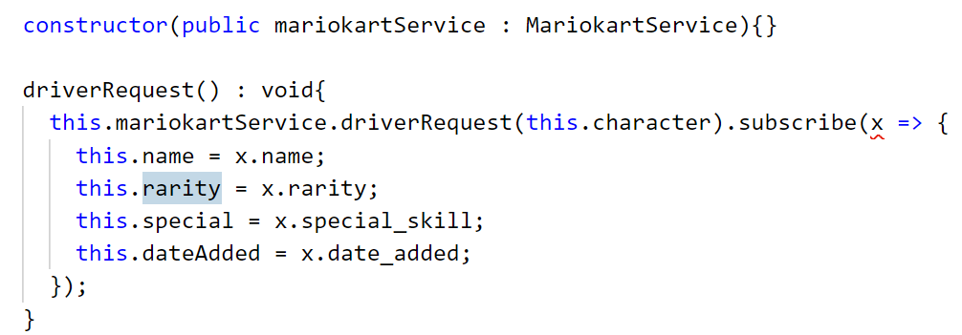
Migration d’une requête HTTP de composant à service
Étape 2 : Créer une méthode dans le service qui lance la requête HTTP et retourne la réponse.
N’oubliez pas d’injecter HttpClient au service pour qu’il puisse faire une requête HTTP.
N’oubliez pas d’injecter le service au composant pour qu’il puisse utiliser la nouvelle méthode.
mariokart.service.ts
Deux problèmes :
• beaucoup de code dans le composant ... le service devrait remplir les variables à la place du composant !
• Ça ne compile pas : Angular n’aime pas le « x » dans la méthode subscribe() car il ne connait pas son type.
app.component.ts

Slide 13
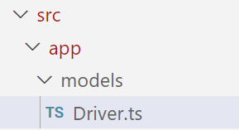
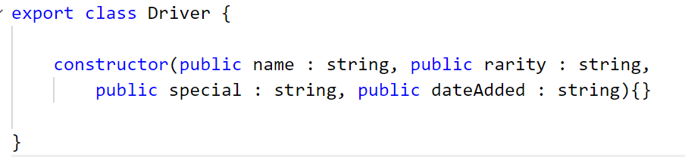
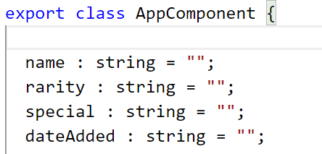
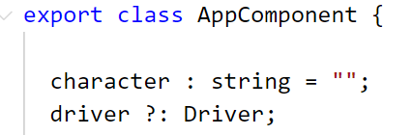
Migration d’une requête HTTP de composant à service
Étape 3 : Créer une classe « Driver » qui contiendra toutes les informations sur un conducteur.
Dans app.component.ts, remplacer mes 4 variables à remplir par un objet de type Driver.

Slide 14
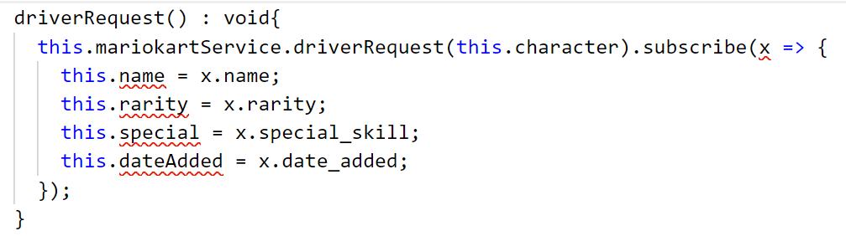
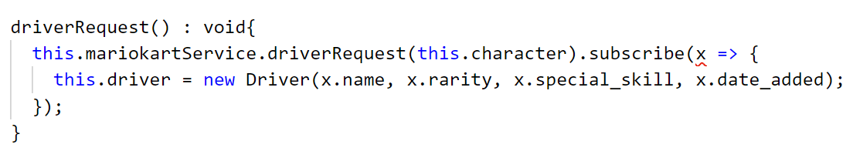

Migration d’une requête HTTP de composant à service
Modifier la manière dont la réponse de la requête est utilisée. (On ne remplit plus des variables, on crée un objet avec les données JSON !)
app.component.ts
app.component.ts
• Moins de lignes de code dans le composant. De plus, assembler les données en objet est plus consistant.
Ça ne compile toujours pas à cause du « x »

Slide 15
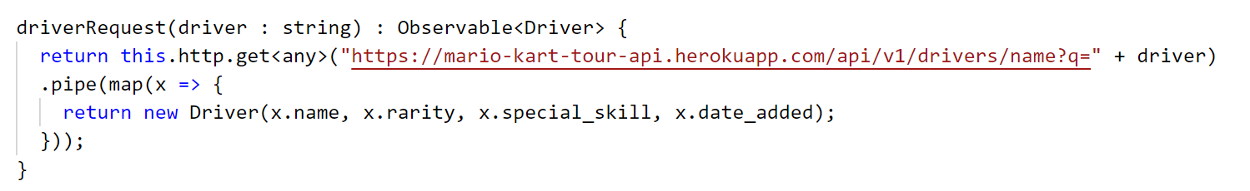
Migration d’une requête HTTP de composant à service
Étape 4 : Créer l’objet dans le service plutôt que dans le composant à l’aide de .pipe et .map.
La fonction du service va retourner l’objet (les données) plutôt que simplement la réponse de la requête HTTP.
mariokart.service.ts
mariokart.service.ts

Slide 16
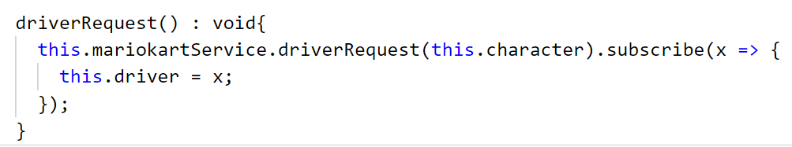

Migration d’une requête HTTP de composant à service
Étape 5 : Adapter la fonction dans app.component.ts pour qu’elle reçoive l’objet créé dans la méthode du service.
Plus de problème de compilation ! Le « x » est de type connu : C’est un Driver.
app.component.ts
mariokart.service.ts

Slide 17
NOTE : Observable<T>, pipe() et map ?
Observable<T> : Le type retourné par la méthode du service n’est pas tout à fait un Driver... mais plutôt un Observable<Driver>. C’est un objet auquel on peut « .subscribe() » et qui permet, d’attendre la réponse de la requête par app.component.ts ». Si la méthode retournait simplement : Driver, app.component.ts ne pourrait pas .subscribe() à la requête HTTP et bien gérer l’opération asynchrone.
map : C’est un simple opérateur qui nous permet d’utiliser la syntaxe d’une fonction anonyme (x => x *2)
pipe : Méthode qui permet d’appliquer des opérateurs et ou fonctions sur une donnée. L’opérateur map.
mariokart.service.ts
Si map et pipe ne sont pas clairs : Comprendre ce que permet un objet Observable est plus important.

Slide 18
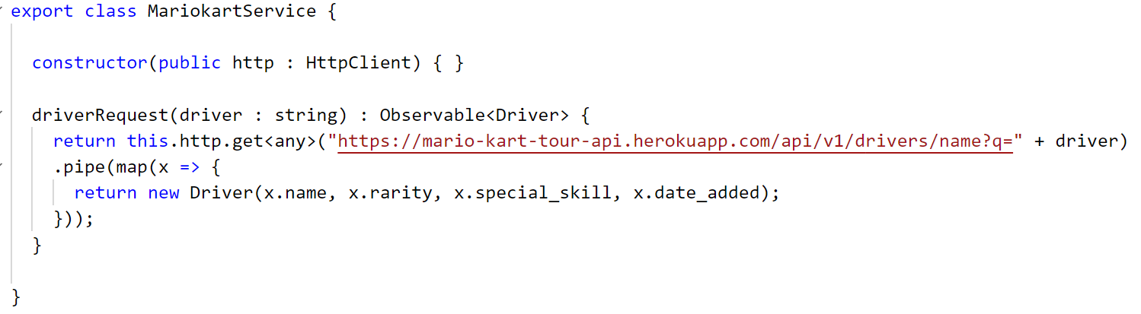
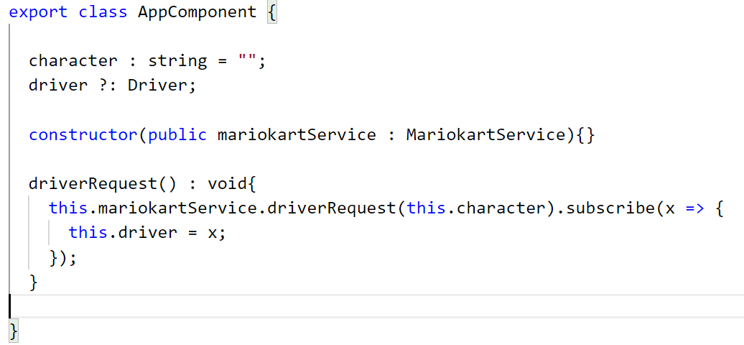
Services et requêtes HTTP
Résultat final
Le composant demande au service de faire une requête HTTP qui permettra de créer un objet de type Driver. Le composant .subscribe() à la méthode pour attendre son résultat de manière asynchrone.
• Désormais, n’importe quel composant peut faire une requête qui permet d’obtenir les informations d’un Driver en utilisant la classe de service.
• On pourrait d’ailleurs changer le nom d’une des deux fonctions pour que ce soit moins mélangeant ici.

